Slide 1
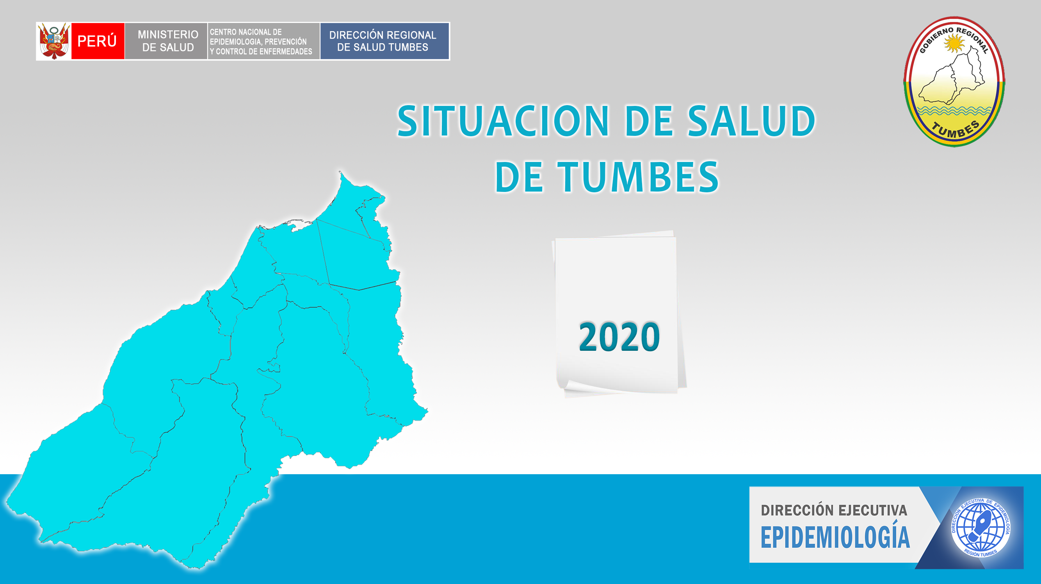
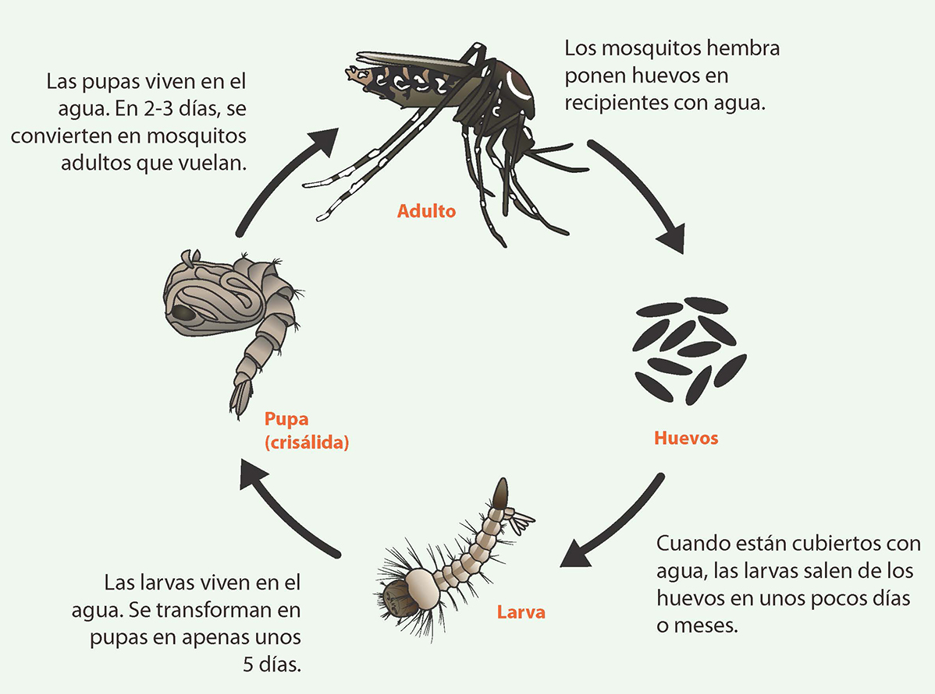
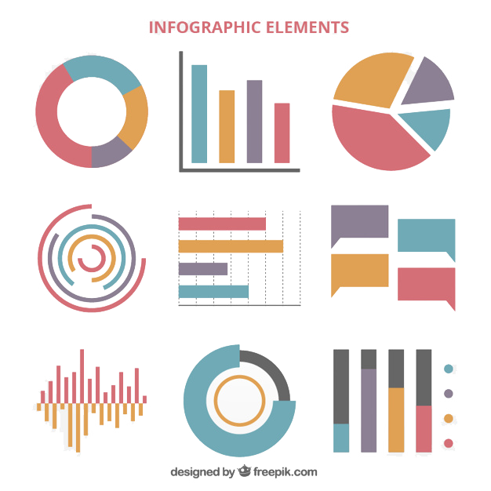
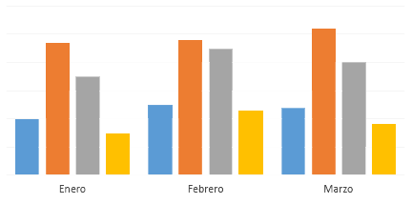
Sala Situacional
DENGUE
S.E.509
2024
La sala de situación de Dengue es un producto de la Dirección Ejecutiva de Epidemiología de la Dirección Regional de Salud Tumbes. Se autoriza su uso total o parcial siempre y cuando se citen expresamente las fuentes de información de este producto.
Del 08 al 14 diciembre 2024
epitumbes@dge.gob.pe / www.diresatumbes.gob.pe

Slide 2
DENGUE - 2024
REGION TUMBES – SE (01-50)

Slide 3
CANAL ENDÉMICO DE LOS CASOS DE FIEBRE POR VIRUS DENGUE – REGION TUMBES SE 01-50/2024

Slide 4
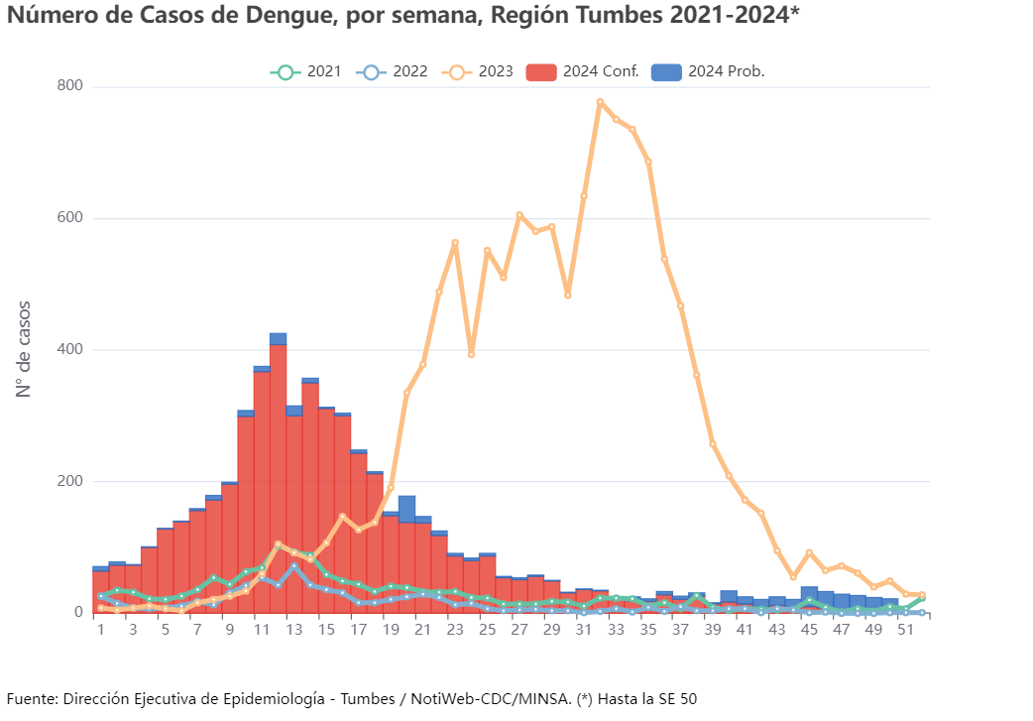
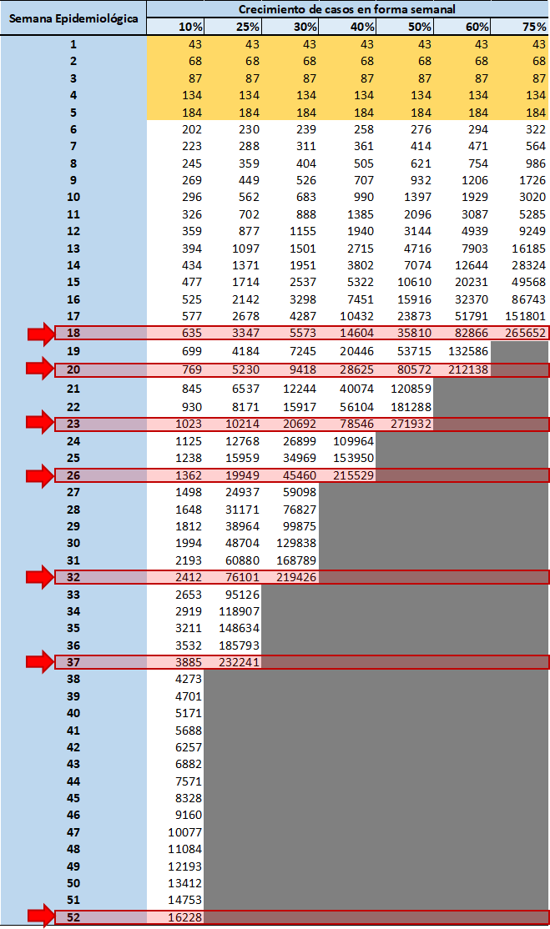
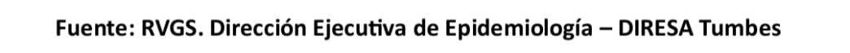
Proyección de casos de dengue según crecimiento porcentual semanal al 10%, 25%, 30%, 50%, 60% y 75% según la tendencia actual*, Tumbes, Perú 2024

Slide 5
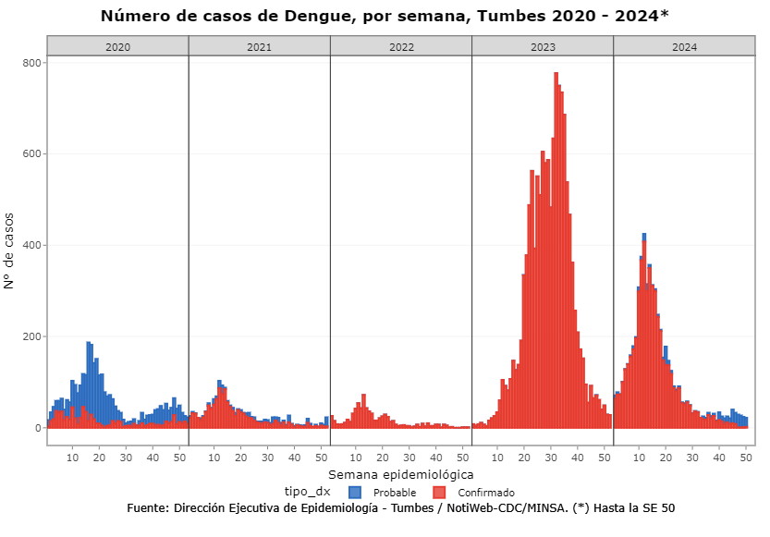

Slide 6
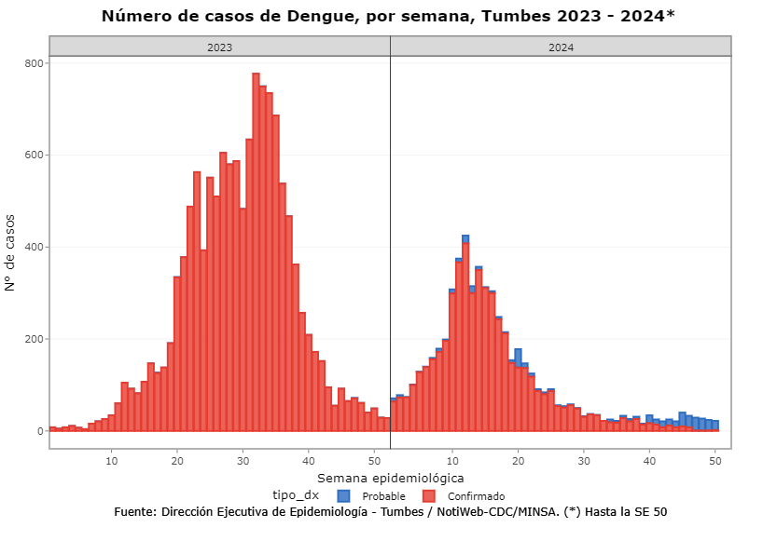
CASOS DE DENGUE SEGÚN DIAGNOSTICO, DISTRITO Y TIPO DE DIAGNOSTICO SE 01-50

Slide 7
Número de Casos de DENGUE según distrito, Región Tumbes 2018 – 2024*

Slide 8
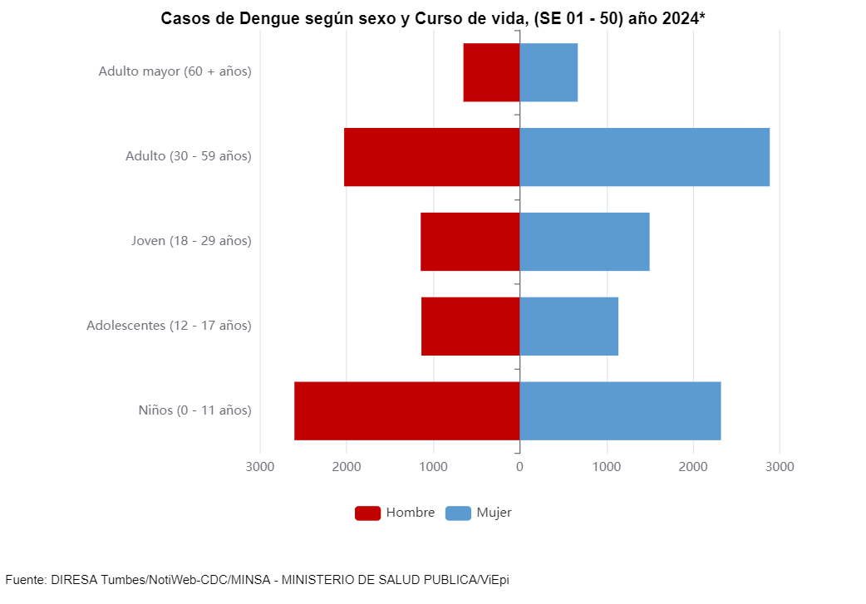
Tasa de incidencia acumulada distrital de Dengue a la S.E. 01-50
Según Distrito Región Tumbes – Periodo 2023-2024*
Dengue – Tasa de Incidencia acumulada
según Curso de vida Tumbes 2024. (SE01-50)

Slide 11
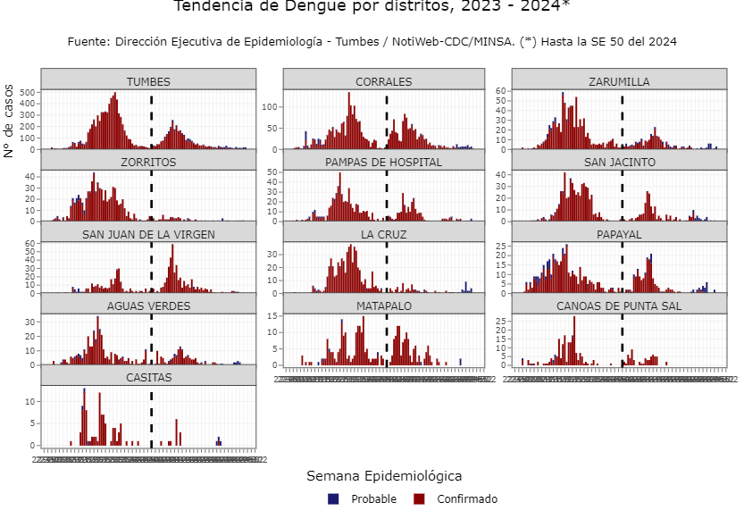
TENDENCIA DE LOS CASOS DE DENGUE POR DISTRITOS
REGION TUMBES – 2023 -2024*

Slide 12
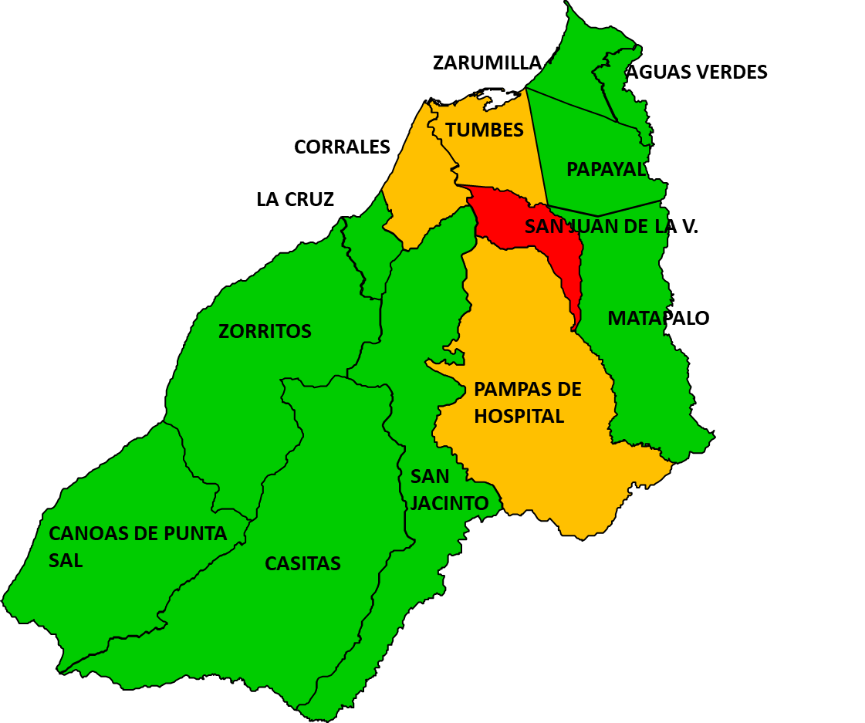
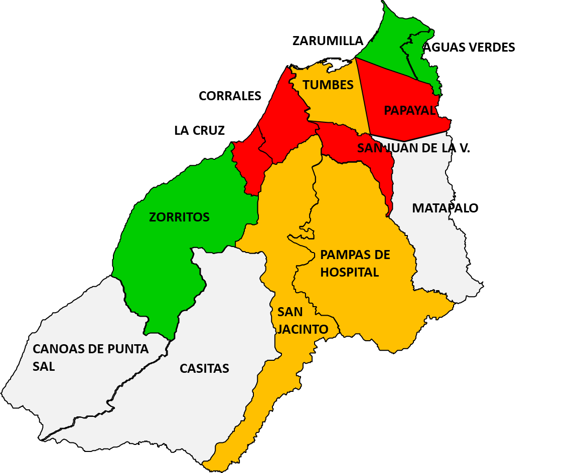
MAPAS DE RIESGO DE FIEBRE POR VIRUS DENGUE EN LA REGION TUMBES – SE 01-50/2024
Mapa de Riesgo SE 01-50/2024 de Dengue - Región Tumbes
Mapa de Riesgo según 06 últimas semanas epidemiológicas (44-49/2024) de Dengue - Región Tumbes

Slide 13
DENGUE vs VARIABLES CLIMATICAS 2024
REGION TUMBES – SE (50)

Slide 14
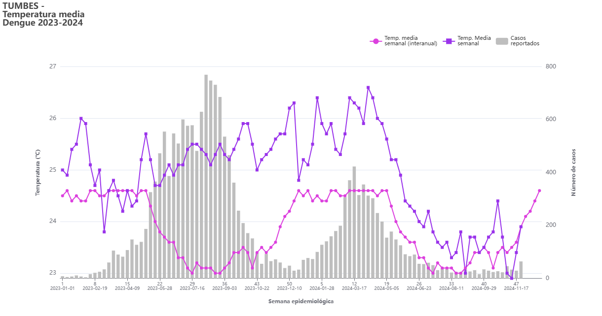
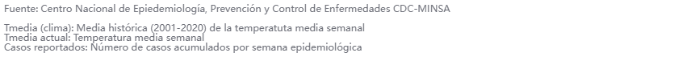
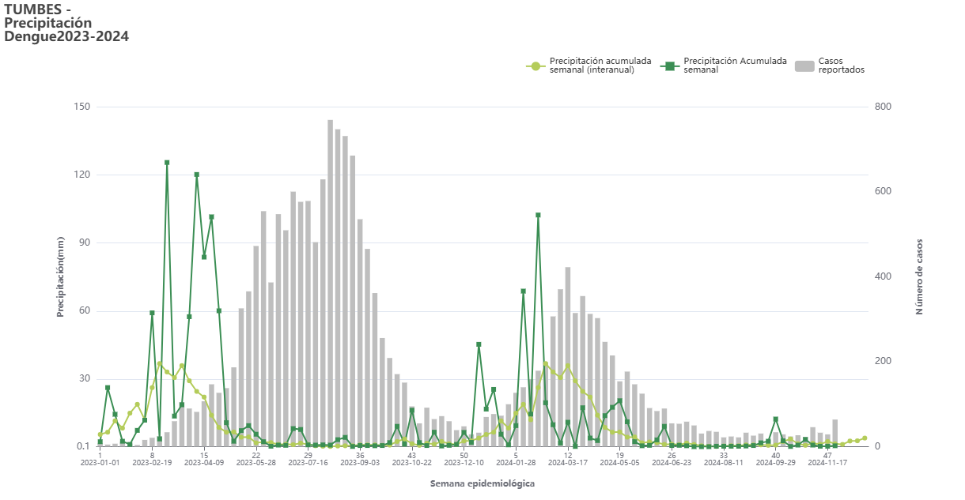
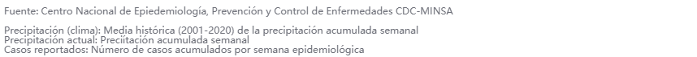
DENGUE vs VARIABLES CLIMATICAS
Se observa que la temperatura y la lluvia presenta una relación directa con los casos de dengue, se atribuye que frente al aumento de temperatura el ciclo biológico de reproducción se acorta incrementando la población del vector y por ende el riesgo de transmisión en la Región Tumbes. Desde la SE 16-2024 la temperatura media ambiental ha disminuido trayendo consigo una disminución de los casos de dengue, frente a este escenario el ciclo biológico del vector se alarga, relativamente disminuyendo la población del vector.
Según proyección de la temperatura media para lo que queda del 2024 se espera un incremento de la misma proyectándose también probablemente un mayor número de casos de dengue por las circunstancias antes mencionadas.
Situación similar se observa con las precipitaciones pluviales y su relación con los casos de dengue, atribuyéndose que en este periodo lluvioso incrementan los micro criaderos del vector favoreciendo el incremento de la población del vector. Al inicio de año ante el incremento de lluvias doce semanas después los casos ascendieron.

Slide 15
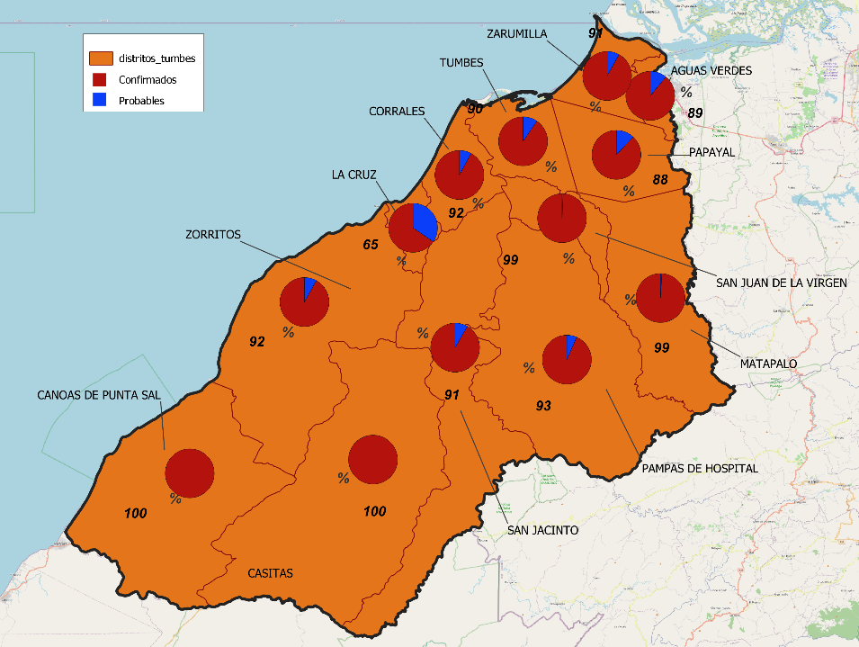
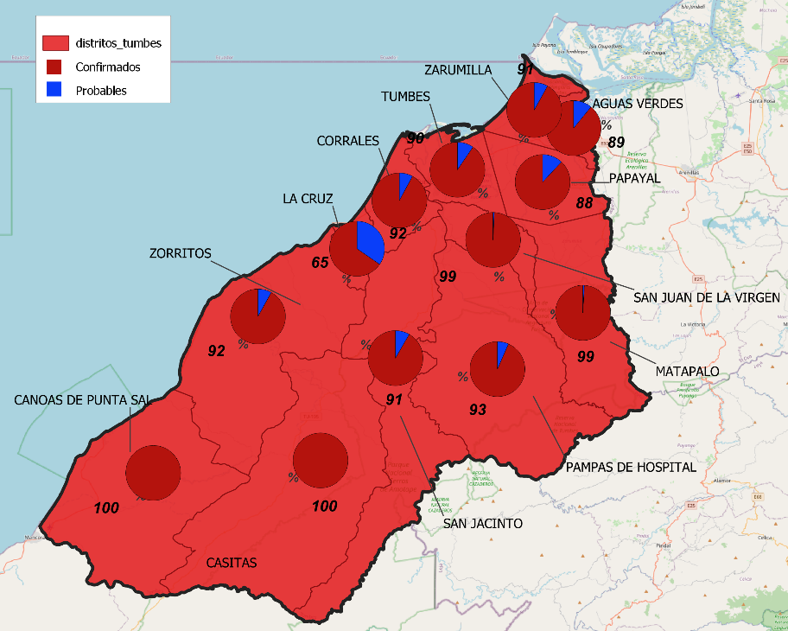
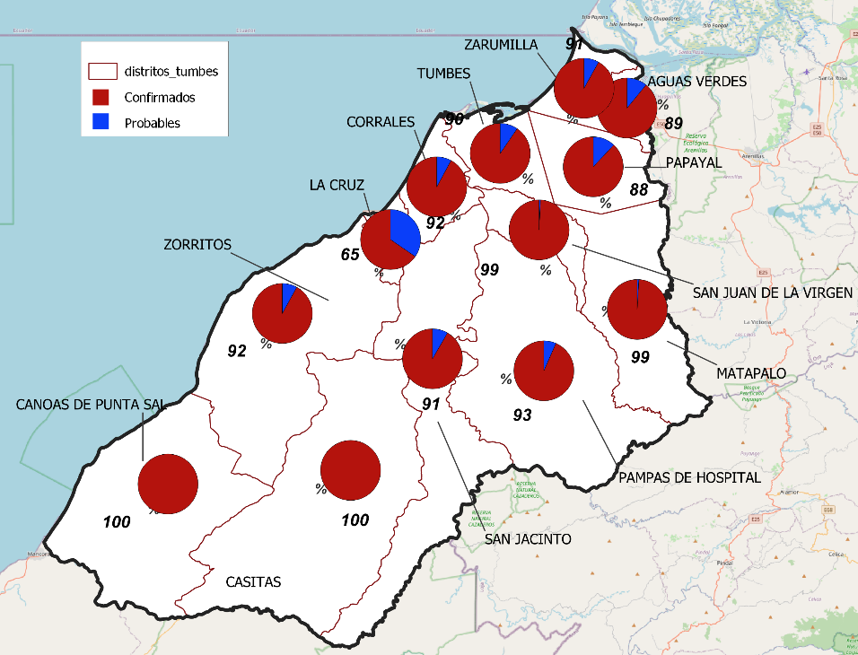
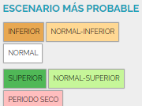
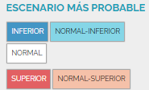
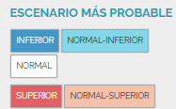
DENGUE vs VARIABLES CLIMATICAS
DICIEMBRE 2024 - FEBRERO 2025
El Servicio Nacional de Meteorología e hidrología del Perú - SENAMHI, pone a disposición el pronóstico trimestral de lluvias y temperaturas extremas para los tomadores de decisiones de los sectores sensibles al clima como la agricultura, la salud, los recursos hídricos y la gestión de riesgos de desastres. Los pronósticos trimestrales están enmarcados en la escala estacional y obedecen a las condiciones esperadas de la temperatura superficial del mar, así como los factores atmosféricos asociados a la variabilidad del clima que posteriormente son analizados bajo un enfoque de Consenso.
Fuente: https://www.senamhi.gob.pe/?&p=pronostico-climatico
Temperatura máxima
Temperatura mínima
Precipitación
Escenario más probable de lluvia "Inferior" a lo normal (inferior al percentil 33).
Cuando las probabilidades de ocurrencia de lluvia entre el escenario "Normal" (entre el percentil 66 y percentil 33) e "Inferior" a lo normal (inferior al percentil 33) son próximas y son las más altas.
DESCRIPCIÓN DE ESCENARIOS
Escenario más probable de temperatura dentro de condiciones normales (entre el percentil 66 y percentil 33).
Escenario más probable de temperatura "Superior" a lo normal (sobre el percentil 66).
Escenario más probable de lluvia dentro de condiciones normales (entre el percentil 66 y percentil 33).
Cuando las probabilidades de ocurrencia de temperatura entre el escenario "Normal" (entre el percentil 66 y percentil 33) y "Superior" a lo normal (superior al percentil 66) son próximas y son las más altas.
Cuando las probabilidades de ocurrencia temperatura entre el escenario "Normal" (entre el percentil 66 y percentil 33) e "Inferior" a lo normal (inferior al percentil 33) son próximas y son las más altas.
Escenario más probable de temperatura "Inferior" a lo normal (inferior al percentil 33).

